Slide 1

Introducción al Internet de las cosas
Dr. Pedro González Zamora
2025-2
Departamento de Ingeniería Industrial
pedro.gonzalez@unison.mx

Slide 2
Criterios de evaluación
Los criterios de evaluación durante el semestre serán los siguientes:
40 % Prácticas
60 % Proyecto final
Las tareas serán publicadas en el portal de TEAMS
Durante el mes de agosto las sesiones empezaran 6:00 pm

Slide 3
Herramientas de software
Python
Node-Red
Amazon Web Services
Docker
Formar equipos de máximo 4 integrantes
ESP8266 + IDE Arduino

Slide 4
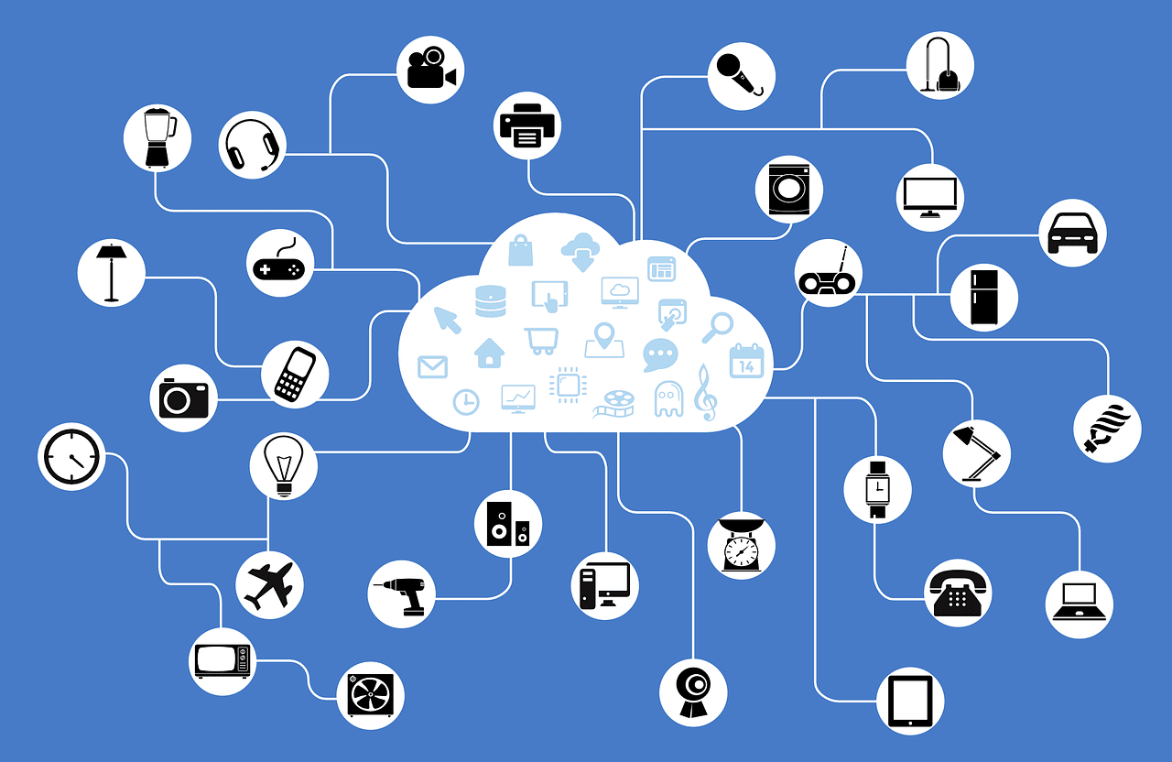
Internet de las cosas
Interconexión de todos los objetos cotidianos
Rede que conecta objetos físicos/dispositivos a través del internet

Slide 5
Internet de las cosas: definición
Todo objeto conectado a internet
Objetos que hablan entre ellos
Red compuesta por dispositivos conectados conjuntamente
Sensores
Laptops
Smartphones
Electrodomésticos

Slide 6
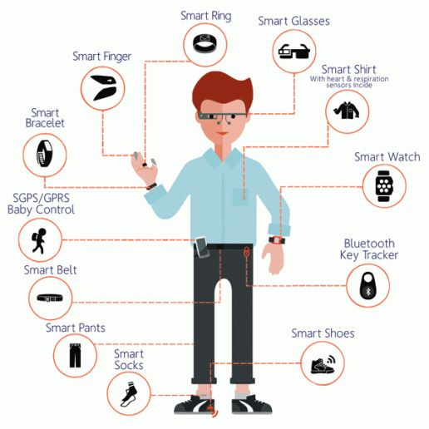
Introducción al IOT

Slide 7
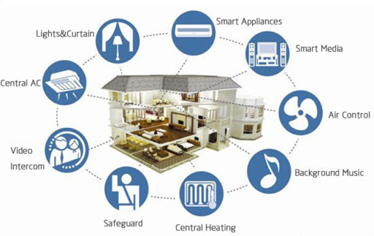
Introducción al IOT

Slide 8
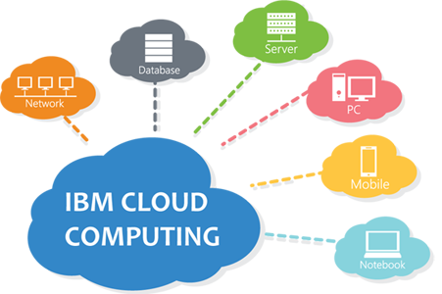

Slide 9
Internet de las cosas
Podemos dividir las cosas en físicas y virtuales

Slide 10
Cosas
Físicas
Existen en el mundo físico y son capaces de ser sensadas, actuadas y conectadas. Ejemplos?

Slide 11
Virtuales
Existen en el mundo de la información y son capaces de ser alamcaenados, procesados y accesados. Ejemplos?

Slide 12
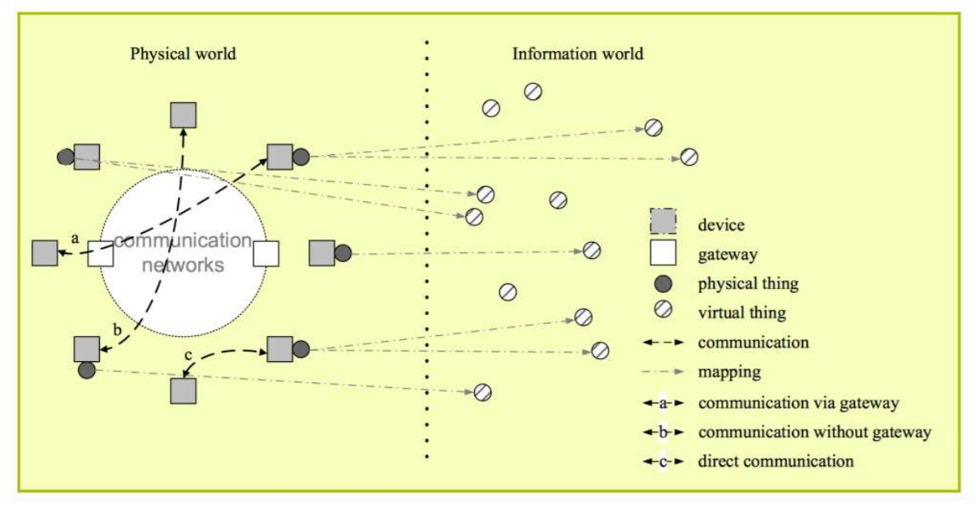
Mundo físico y virtual
Fuente: Recommendation ITU-T Y.2060
Marco Zennaro, PhD, Trieste Italy

Slide 13
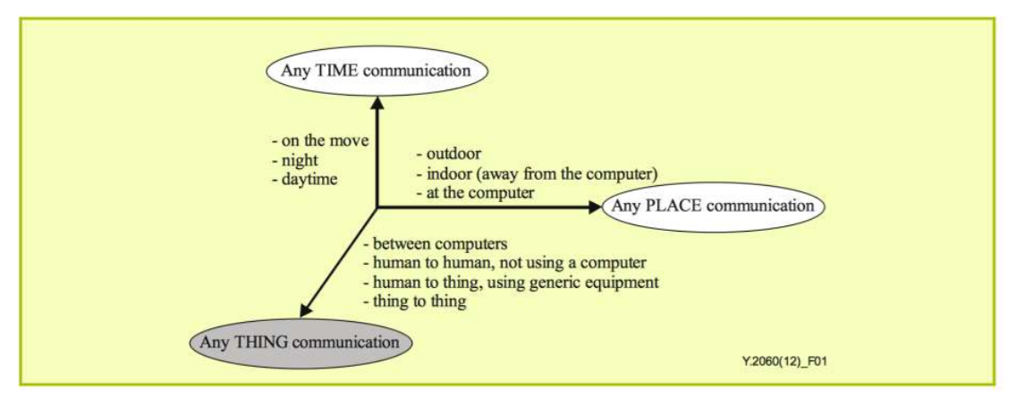
Any Time/Place/Thing
Fuente: Recommendation ITU-T Y.2060
Marco Zennaro, PhD, Trieste Italy

Slide 14
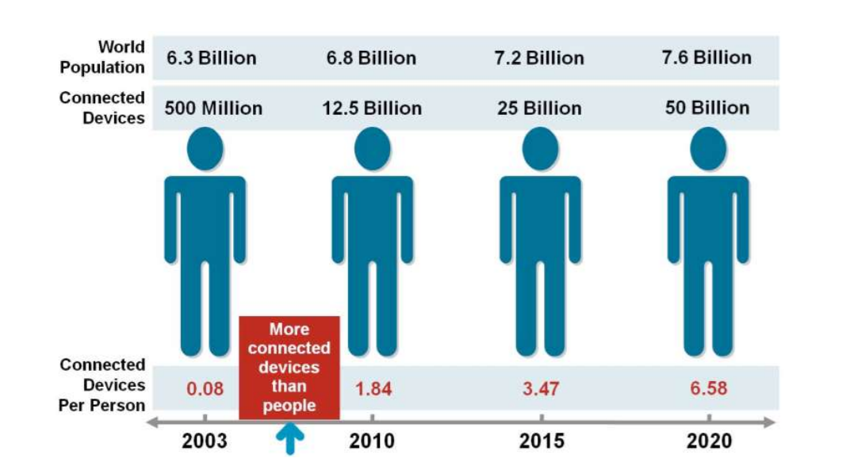
Predicciones
Fuente: Cisco IBSG, April 2011

Slide 15
¿Qué ha hecho posible el Internet de las Cosas?
Tecnología de bajo coste: sensores, conectores, etc.
Conectividad
Plataformas informáticas como "la nube"
Machine learning y análitica

Slide 16
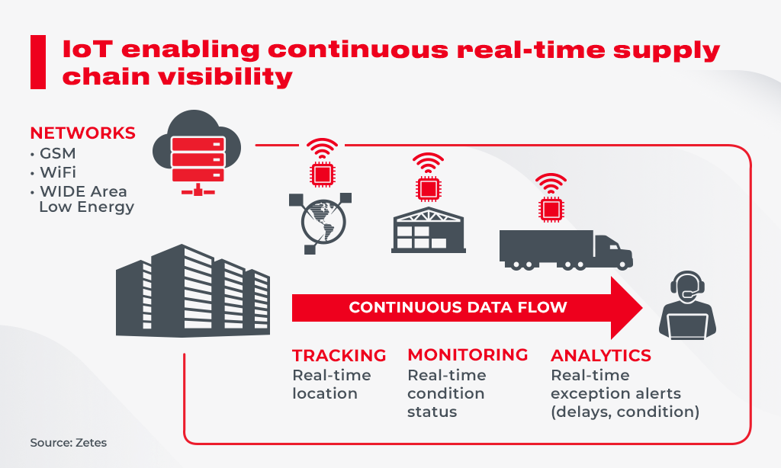
Aplicaciones
Cadena de suplemento

Slide 17
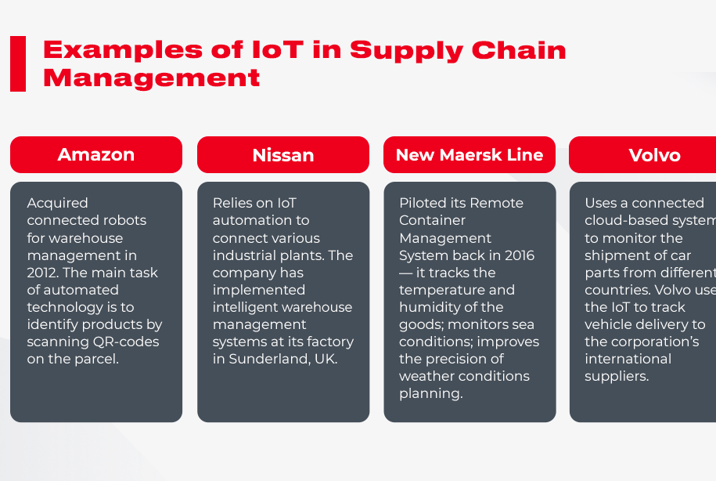
Ejemplos de IoT en la gestión de la cadena de suplemento

Slide 18
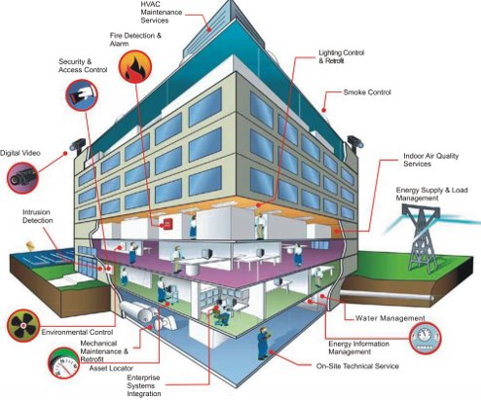
Aplicaciones
Gestión de edificios
(Building management)

Slide 19
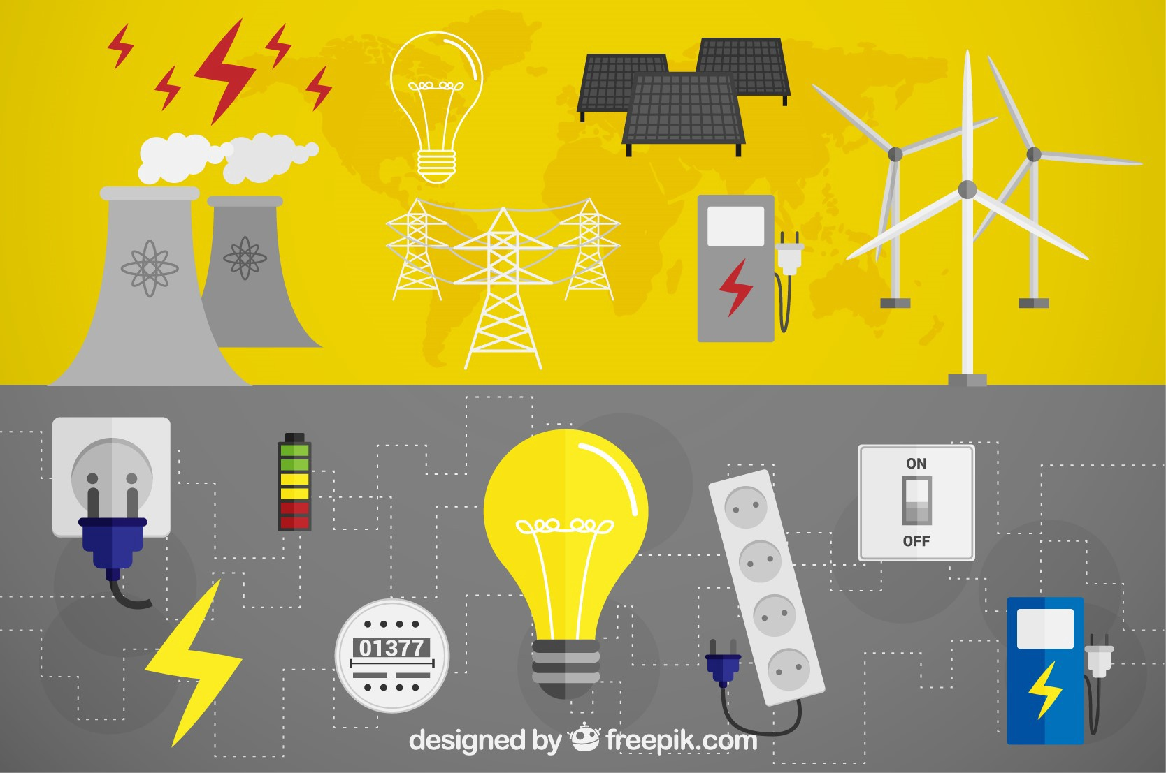
Aplicaciones
Consumo de energía

Slide 20

Aplicaciones
Logística en la industria de envió

Slide 21
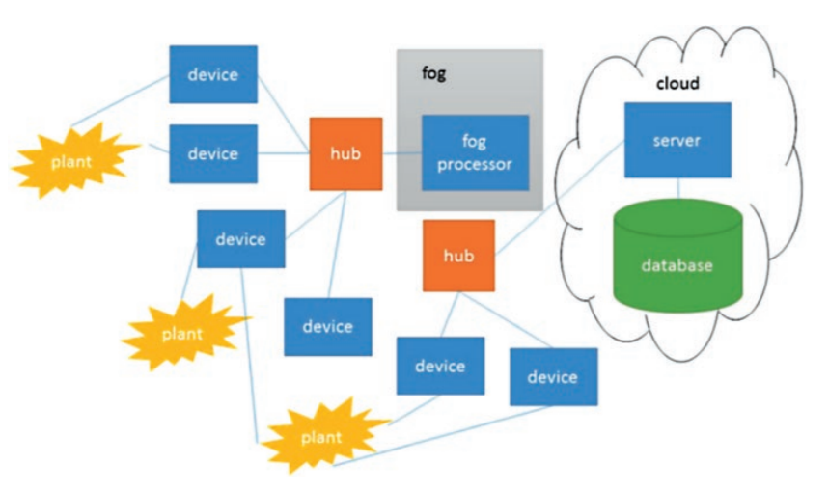
IoT architectures

Slide 22
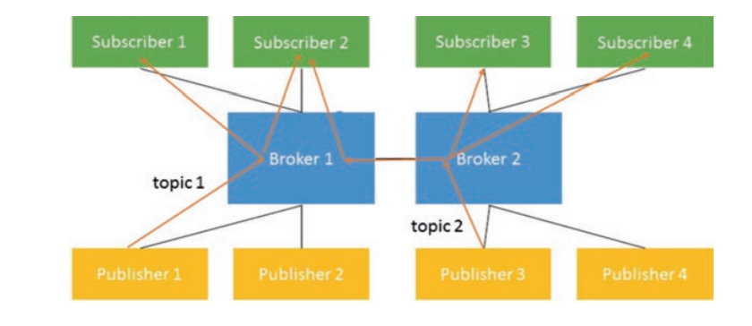
Mqtt

Slide 23
Criterios de evaluación
Prácticas y tareas (40%)
Proyecto final (60%)

Slide 24
Mosquitto
Broker
Node
Red
Dispositivos
Simular
Python
What’s app?
Instagram
Facebook
Telegram

Slide 25
Mosquito broker
Client.publish(“Gas”,{Gas:45}
Gas
Humo
Python
Bomba agua

